Slide 1
Solution
不会讲评，不要吐槽
「稳健Online Judge」站长 蔡骐璠

Slide 2
神奇的瓜皮（guapi）
/T1
水题……
抽取几位幸运的同学讲评一下自己的做法

Slide 3
一道水题……
改编自 洛谷 P1162
N ≤ 30，邻接矩阵就可以存了，直接搜索啊！
从边界开始搜，多开一个b数组，把原来为1的格子在b中标记为-1。
在1外围的格子在原地图中标记为1。
最后遍历一遍，统计答案，输出就可以了。

Slide 4
zql的妹子（girl）
/T2
0/1背包
还是水题……
抽取几位幸运的同学讲评一下自己的做法

Slide 5
还是一道水题……
原创题
这就是一道0/1背包的裸题模板题，数据范围也不大，完全可以开1000*1000的二维数组。
状态转移方程：dp[i][j]=max(dp[i-1][j-w[i]]+val[i], dp[i-1][j])
没有AC的同学可能需要喝瓶肾宝清醒一下。

Slide 6
教授的愤怒（professor）
/T3
动规？贪心？
这道题改编自 洛谷 P1684
抽取几位幸运的同学讲评一下自己的做法

Slide 7
贪心做法
我们其实可以O(n)地去求。
注意到,如果我们枚举到的位置能够组成一句诗，
那么将他们计入答案，再往后枚举显然是最好的，
因为后面的句子就有机会组成新的诗句 (蒟蒻讲的不太清楚感性理解一下吧QAQ)。
然而,真正要讲的是诗句的判断！！
我们可以掰着指头数一下(滑稽)，
当有两个韵脚A、B分别出现两次后，会是什么情况：
AABB、ABAB、ABBA，
当A,B相同时：AAAA。
没错，都能组成诗!
所以，我们只需要记录下每个韵脚出现的次数，
当有两个两次后,就统计答案就行了。

Slide 8
动态规划做法
f[i] 表示以 i 结尾的诗句中可能构成的最多的诗段数，同时记一下满足当前诗段数时，诗结尾的部分有几个句子还没有用过；
当开始考虑当前新的长度时，如果前一状态诗结尾的部分没用过的句子数 ≥ 3，那么当前就有可能构成新的诗段；
那么这时我们从第一个没有使用的位置开始往后暴力验证，注意结尾不需要枚举，直接使用当前位置即可，因为 DP 保证最优子结构；
注意初始化边界前三个未使用状态的个数分别为1，2，3。

Slide 9
zklcdc的传说（Hacker）
/T4
数论（防AK）
其实我也不会（滑天下之大稽） ，出题人太强了
抽取几位幸运的同学讲评一下自己的做法

Slide 10
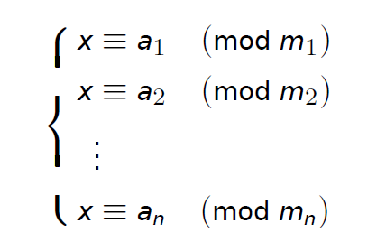
数论题
改编自 洛谷 P4777
这题要用中国剩余定理。中国剩余定理，又称为中国单身狗定理孙子定理，常常简写成CRT（Chinese Remainder Theorem）。
它给出了构造如下方程组解的方法：
其中m₁, m₂,…,m_{n} 两两互素。

Slide 11
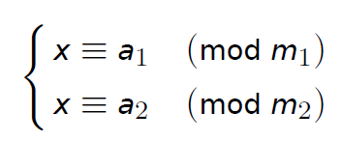
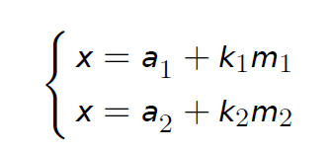
数论题
首先来解只有两个方程的方程组。
我们可以把这个方程组改写成
消去x 之后就可以得到a₁ + k₁m₁ = a₂ + k₂m₂，这刚好是关于k1, k2 的一个线性方程，使用扩展欧几里得算法就可以解出。

Slide 12
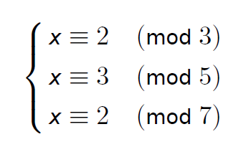
数论题
此外，中国剩余定理还告诉我们一个事实，在m1,m2 互素的条件下，假设x₀是该方程组的一个解，那么该方程组的所有解都满足如下形式：
x≡x₀ (mod m1m2)
这样我们相当于把刚刚的两个方程合并成为了一个方程。如果有多个方程，可以不断进行这样的合并，最后就可以解出结果了。
我们来拿刚刚开头的例子来试着算一算。那个方程组是：
首先来合并前两个方程，联立后得到的线性方程是
2 + 3k₁ = 3 + 5k₂，
整理后可以得到一组解是k₁ = 2, k₂ = 1，这样可以得到满足前两个方程的x 都满足：
x≡8 (mod 15)

Slide 13
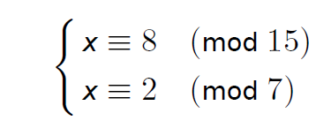
数论题
之后可以得到新的方程组：
再合并两个方程，联立后得到的线性方程是
8 + 15k₁ = 2 + 7k₂，整理后可以得到一组解是
k₁ = 1, k₂ = 3，
这样可以得到满足这两个方程的x 都满足：
x≡23 (mod 105)

